Slide 1
React3

Slide 2
‘virtual DOM

Slide 3
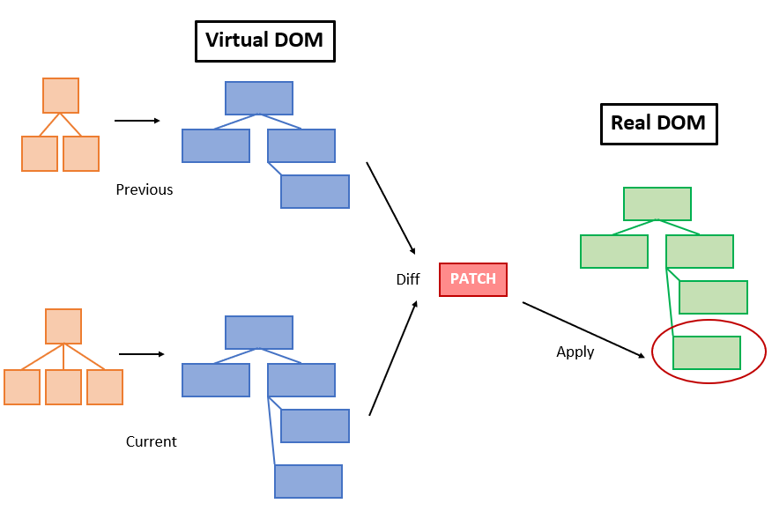

Slide 4
‘state

Slide 5
값
‘state
값을 제어하는 함수

Slide 6
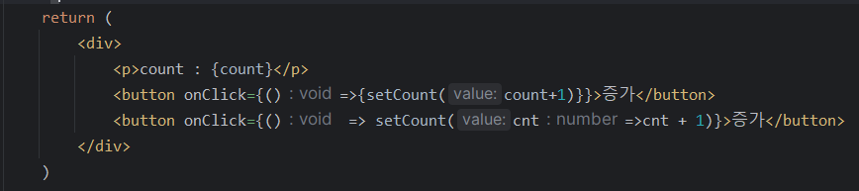
useState는 promise(비동기)로 불러옴.
리액트 내부에서는 선언된 함수를 한번 더 포장하는 작업을 처리하는데,
화살표함수를 사용하면 이 작업을 줄일 수 있다.
또한, 가끔 리액트 내부에서 값이 남아있을 우려도 있어서
화살표함수를 사용하는 것을 권장한다.

Slide 7
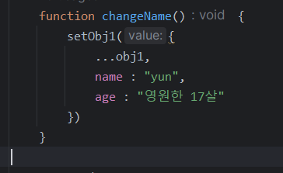
원형 보존의 법칙
주소값이 변경이 안되기 때문에 obj111=obj222로 해도 동일한 값으로 인식.
그래서 구조분해할당을 해서 넣어줘야 함.
원형은 두고 객체를 새로 보존하여 쓴다.

Slide 8
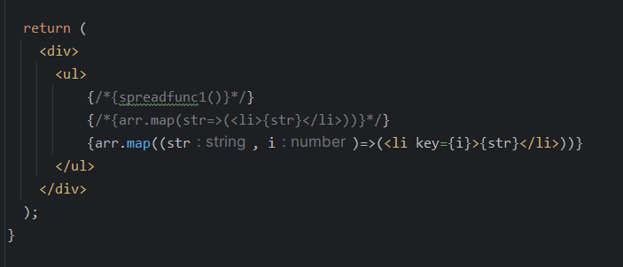
리액트에서 배열 랜더링 할 때 특이하게 돌아감.
태그 하나하나가 사실상 커스텀 앨리먼트이고,
이 커스텀 앨리먼트의 상태를 확인하기 위해 id 값을 map 함수와 key로 관리한다.

Slide 9
‘aviod (mutates the array)
‘prefer (returns a new array)
adding
‘push, unshift
‘concat, [...arr] spread syntax
‘removing
‘pop, shift, splice
‘filter, slice
replacing
‘splice,arr[i]=... assignment
‘map
sorting
Reverse, sort
‘copy the array first
이 넷은 무조건 외워

Slide 10
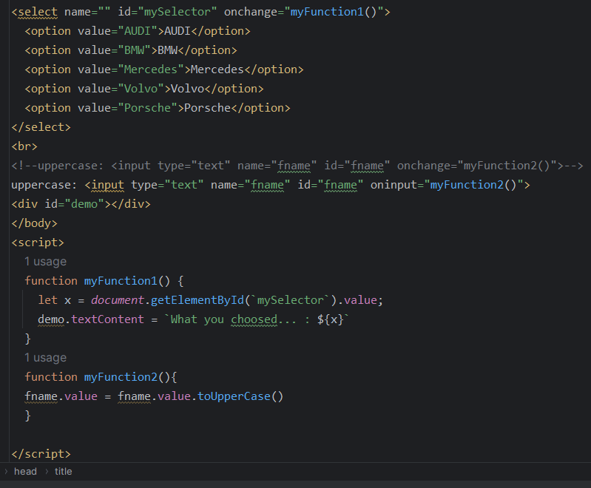

Slide 11

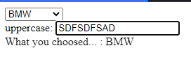
셀렉트 누르면 입력값을 받아서 나옴
소문자로 쳐도 대문자로 나옴

Slide 12
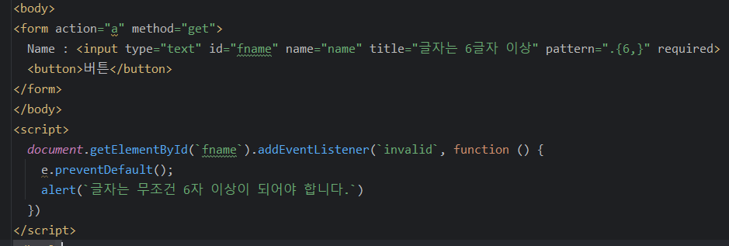
preventDefault가 걸리면 alert가 안뜬다<

Slide 13
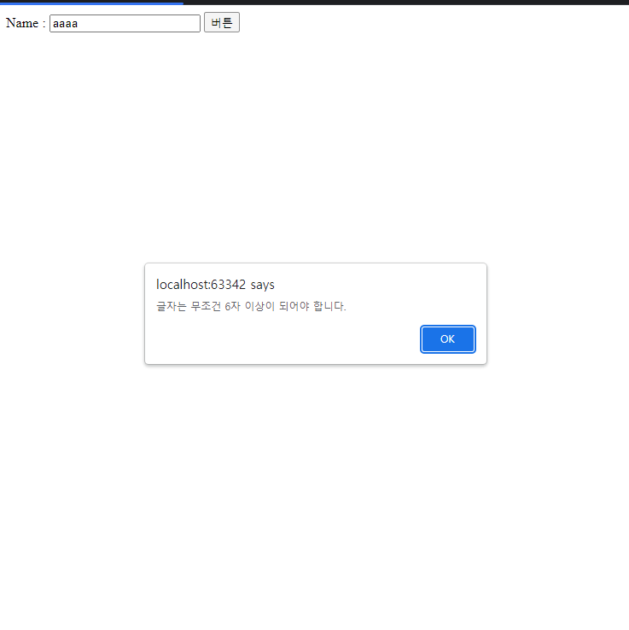

Slide 14
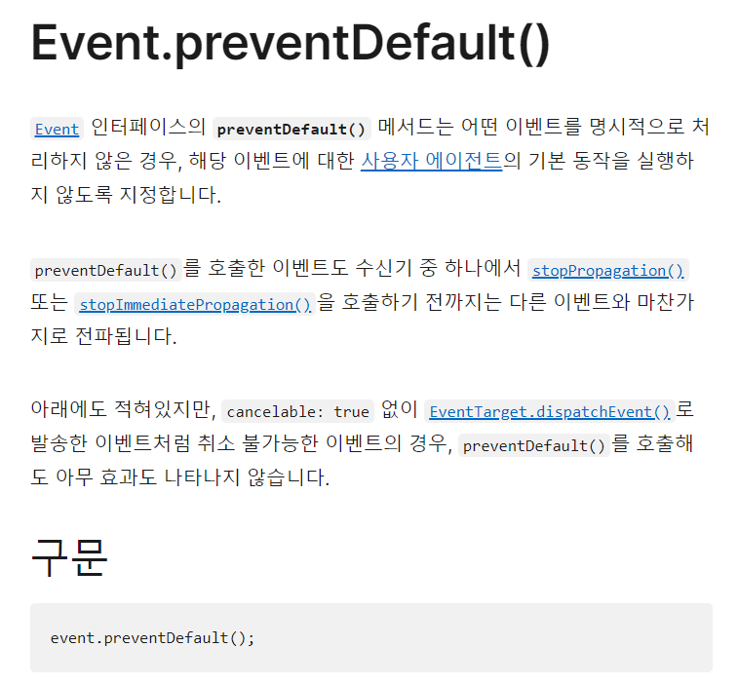

Slide 15
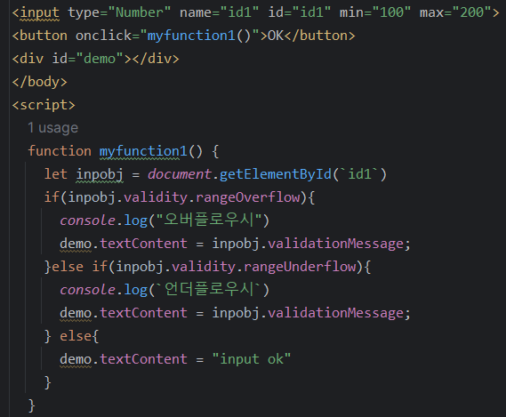




Slide 16
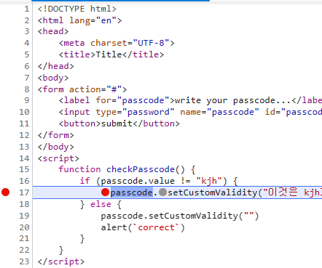

Slide 17
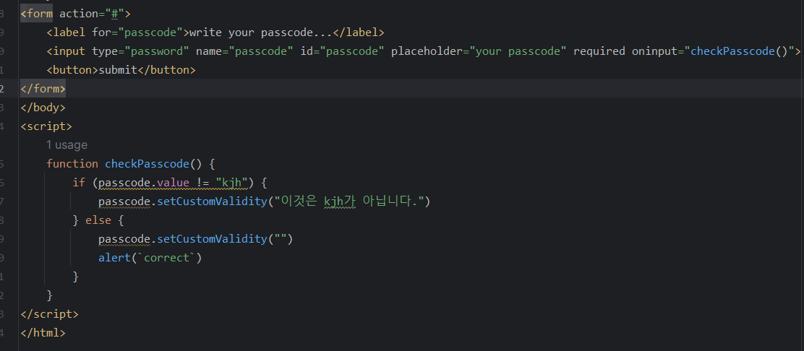


Slide 18
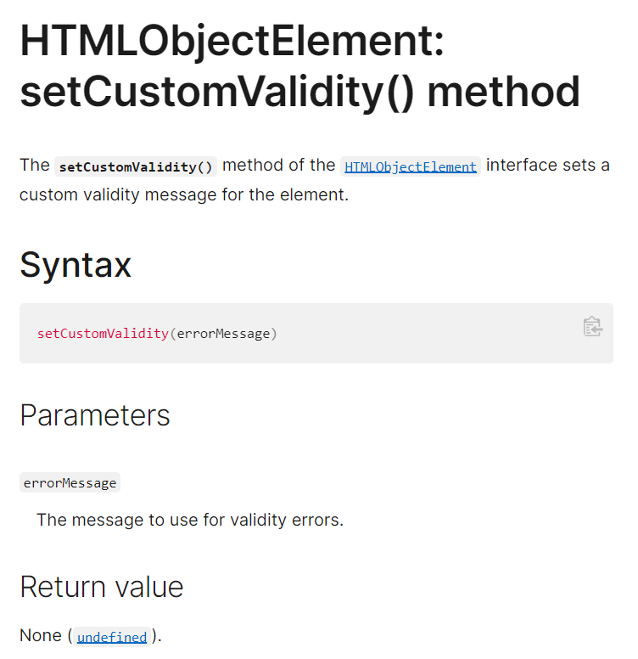
이 메소드는 요소에 따른 사용자 정의 유효성 검증 문구를 설정합니다.
파라메터
에러 메세지 : 유효성 검증에 사용할 메세지 입니다.

Slide 19
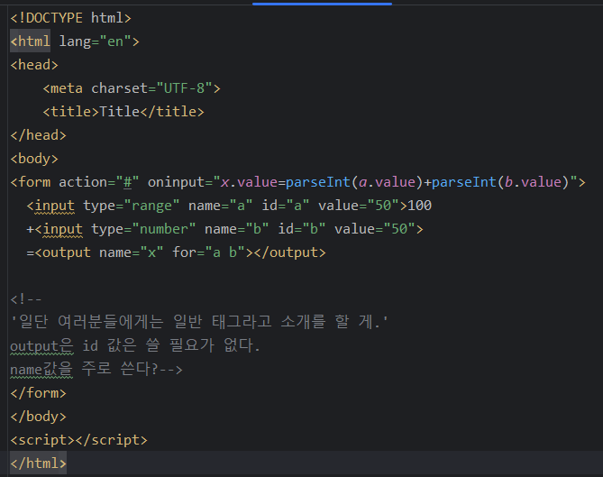



Script를 안써도 form 태그만으로도 구현 가능

Slide 20
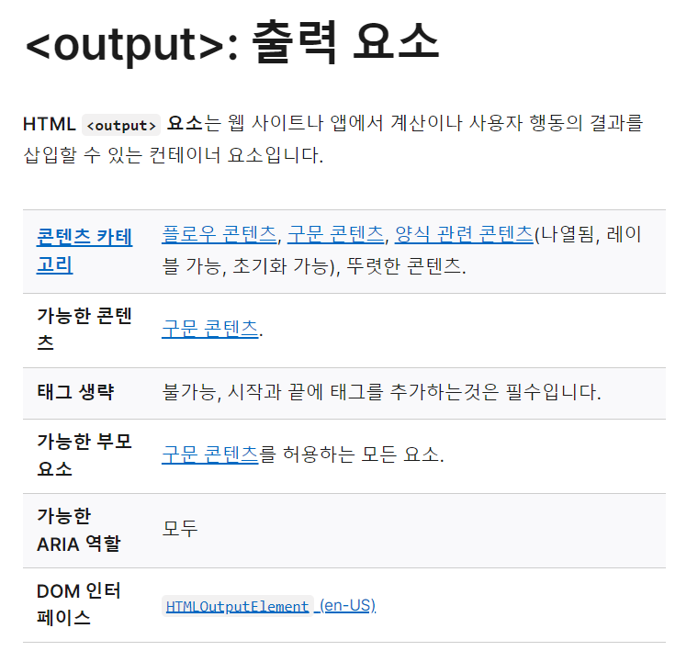

Slide 21
‘React

Slide 22
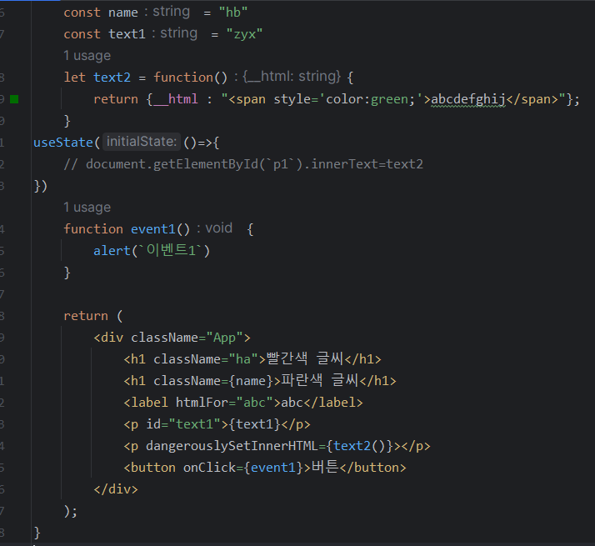
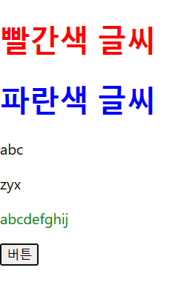
태그로 쓰기
변수 받아쓰기
DOM
함수 받아쓰기

Slide 23
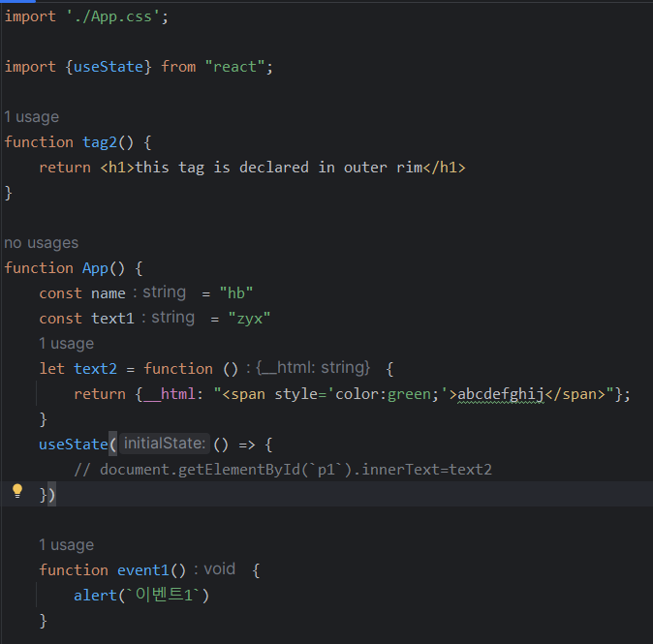
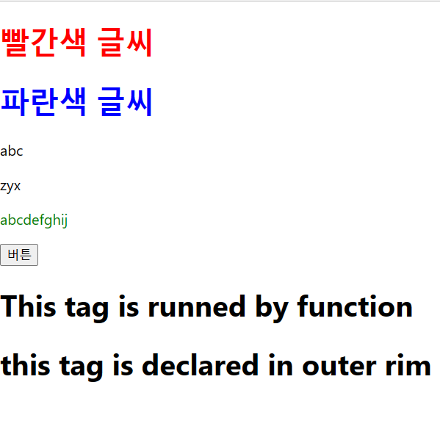

Slide 24
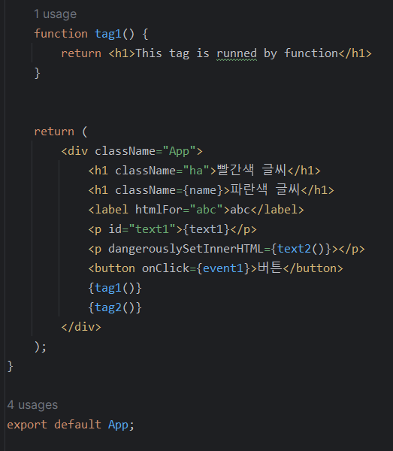

Slide 25
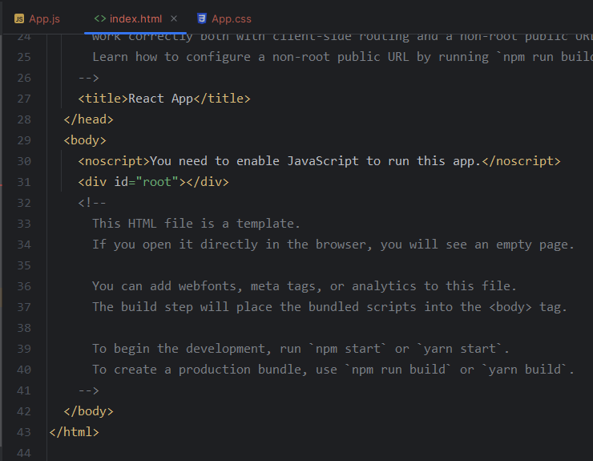
Public/index.js의
Div#root에서 출력

Slide 26
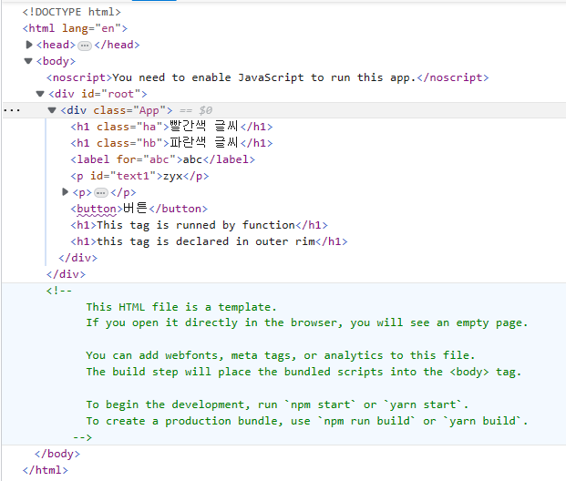
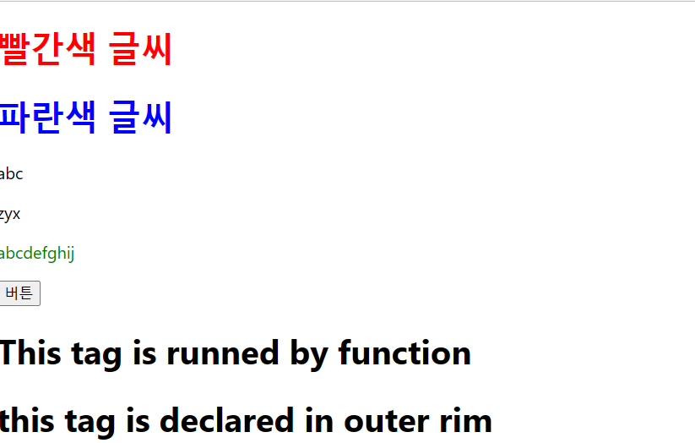
Div.app 자체도 그냥 하나의 컴포넌트.

Slide 27
‘JSX 문법

Slide 28
